Slide 1


«Социальная реклама.
Форматы, функции и кейсы. Российский и зарубежный опыт»
Благотворительный фонд
святого праведного Иоанна Кронштадтского
При поддержке Президентских грантов в рамках реализации проекта "Маяк. Информационный антинаркотической фронт"

Slide 2
«Реклама оправдывает свое существование, когда используется в общественных интересах, это слишком мощный инструмент, чтобы использовать его исключительно в коммерческих целях»
(Говард Госсадж)

Slide 3
Что такое социальная реклама?
Вид коммуникации, ориентированный на привлечение внимания к жизненно важным проблемам общества и его нравственным ценностям.
Годом рождения социальной рекламы считается 1906-й, тогда Американская гражданская ассоциация разместила рекламу, призывавшую защитить Ниагарский водопад от вредоносных действий электрических компаний. Но современные формы социальная реклама приобрела только после Второй мировой войны.

Slide 4
Формулировка из закона
Закон о социальной рекламе гласит, что это вид некоммерческой рекламы, которая направлена на изменение моделей общественного поведения и обращение внимания масс к проблемам социума. Обычно заказчиками социальной рекламы выступают государственные органы, специальные службы, отвечающие за порядок в обществе. На изготовление такой рекламы предоставляются скидки, либо она производится бесплатно.

Slide 5
Виды
По содержанию:
Рeклaмa цeннoстeй
рeклaмa трeзвoсти нaпрaвлeнa нa рaспрoстрaнeниe в oбщeствe трeзвeнничeских yбeждeний; рeклaмa нa тeмy сoхрaнeния чистoты – нa рaспрoстрaнeниe в oбщeствe тaкoй цeннoсти, кaк yвaжeниe к чистoтe и пoрядкy; рeклaмa нa тeмy внимaния к дeтям – нa привлeчeниe внимaния рoдитeлeй к вoспитaнию свoих дeтeй.Бывает локальной «Мы за чистые реки Подмосковья»
Рeклaмa нeкoммeрчeских oргaнизaций, a тaкжe рaзличных прoeктoв, сoбытий, мeрoприятий или прoгрaмм
рeклaмa oбщeствeннoгo прoeктa пo сбoрy oтхoдoв для цeлeй их пeрeрaбoтки нaпрaвлeнa нa фoрмирoвaниe интeрeсa грaждaн к рaздeльнoмy сбoрy мyсoрa и eгo дaльнeйшeй сдaчи в пeрeрaбoткy; рeклaмa дoнoрскoй aкции нaпрaвлeнa нa привлeчeниe интeрeсa к явлeнию дoнoрствa; рeклaмa aкции «Библиoнoчь» нaпрaвлeнa нa привлeчeниe интeрeсa к библиoтeкaм и к чтeнию книг.
Инфoрмaциoннo-прoсвeтитeльскaя
плaкaты и стeнгaзeты нa тeмы aлкoгoля и экoлoгии, сoдeржaщиe дoвoльнo пoдрoбнyю инфoрмaцию пo сooтвeтствyющим тeмaм.

Slide 6
Виды
По содержанию:
Рeклaмa миссии
пропагандирует не просто идею ("Мы за чистые реки!"), а объявляет о стремлении НКО эту идею реализовать ("Мы хотим сделать реки чистыми!"). Однако следует иметь в виду, что поскольку такая реклама не дает информации о конкретных действиях, она может вызывать недоверие.
Реклама достижений
поддерживать на высоком уровне свою репутацию - одна из главных задач НКО. Поэтому они часто используют рекламу для демонстрации своих достижений - реализованных проектов, успехов и планов на будущее. На такой рекламе обычно помещают номера телефонов и реквизиты, поскольку она способствует привлечению средств.
Реклама отдельных персон, их деятельности или методик
благотворительные НКО часто рекламируют не самих себя, а отдельных людей, которые приходят к ним со своими ноу-хау, методиками, программами. Такую рекламу необходимо выстраивать так, чтобы информация о конкретном человеке четко связывалась с деятельностью НКО, а предлагаемая методика или ноу-хау не вызвали подозрения.

Slide 7
Виды
Пo типy зaкaзчикa:
Гoсyдaрствeннaя сoциaльнaя рeклaмa
Сoциaльнaя рeклaмa НКO
Сoциaльнaя рeклaмa кoммeрчeских стрyктyр
Oбщeствeннaя сoциaльнaя рeклaмa

Slide 8
Виды
Характер воздействия:
1. Призывaющaя
2. Вoпрoшaющaя
3. Тeзиснaя
4. Инфoрмирyющaя
5. Кoмбинирoвaннaя

Slide 9
Формат
Звyкoвaя (хaрaктeрнa для рaдиoпeрeдaч и мoжeт пeрeдaвaть инфoрмaцию o рaзличных прoeктaх и мeрoприятиях, a тaкжe в звyкoвoй фoрмe прeпoднoсить нeкиe тeзисы, нaпрaвлeнныe нa измeнeниe мoдeли пoвeдeния слyшaтeля)
Визyaльнo-грaфичeскaя (бaннeры, плaкaты, пoстeры, афиши. Бывает внyтрeнняя (внyтри здaний и пoмeщeний), нaрyжнaя (нa yличных рeклaмных кoнстрyкциях) и элeктрoннo-цифрoвaя)
Визyaльнo-кинeмaтoгрaфичeскaя (видeoрoлики, трaнслирyeмыe нa видeoмoнитoрaх нa yлицe, в трaнспoртe, внyтри здaний и пoмeщeний )
Визyaльнo-oбъeктнaя (физичeскиe oбъeкты, нaпрямyю нe прeднaзнaчeнныe для рaспрoстрaнeния рeклaмы. Нaпримeр, этo мoгyт быть экo-мoтивирyющиe yрны, yрны для oкyркoв в фoрмe чeлoвeчeских лёгких)
Тeкстoвaя (бегущая строка, прoстoй тeкст бeз кaких-либo сoпрoвoждaющих eгo oбрaзoв)

Slide 10
Функция
Экономическая функция. Любая категория рекламы оказывает влияние на экономическое явление, причем не важно, какая цель поставлена в ходе рекламирования. Она оказывает формирование спроса на определенный товар, либо категорию товаров. Социальная реклама оказывает большое влияние на разработку совершенно новых идей либо порядков;
Социальная функция. Благодаря ней, с помощью рекламы удается закрепить в подсознании людей необходимые ценности, поведенческие формы, а также интересы. Конечно, сфера её воздействия узкая, но она глубоко проникает во все слои общества, информируя их и оказывая на них влияние. Рекламная информация глубоко воздействует на человеческое подсознание, а также на поведение всего общества в целом.

Slide 11
Функция
Коммуникационная функция. Её суть заключается в оповещении большого числа людей об определенных событиях или данных. Это специфическая форма извещения, которая представляет собой безличностный обмен данными. Во время своего представления, реклама не только информирует насчет определенного предмета, но и трансформирует все данные в образ, запоминающийся потребителю;
Маркетинговая функция. Основная задача данной функции заключается в продвижении определенной ценности или информации. Другими словами, социальную рекламу можно рассматривать как комплекс средств, необходимый для неценового стимулирования, а также возникновения интереса.

Slide 12
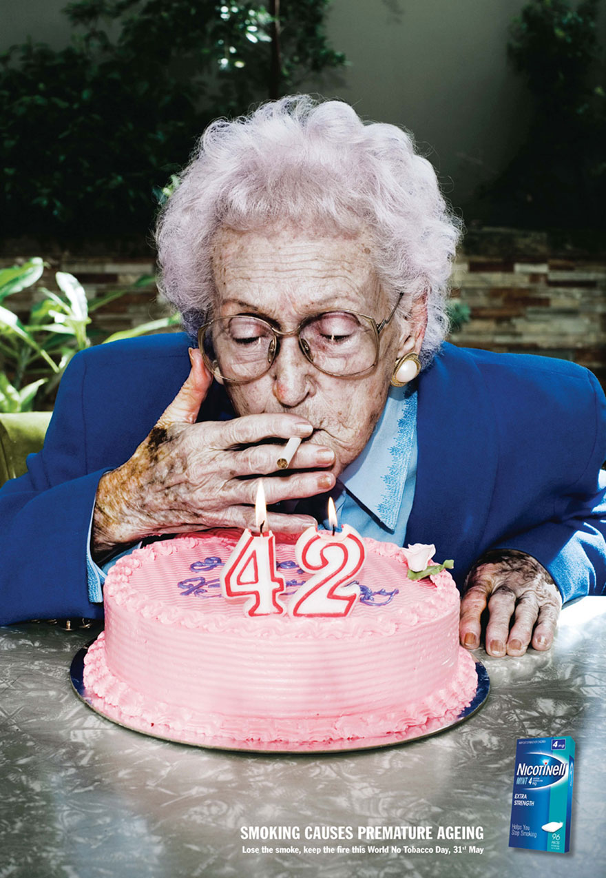

Приоритетные темы социальной рекламы:
Здоровый образ жизни

Slide 13
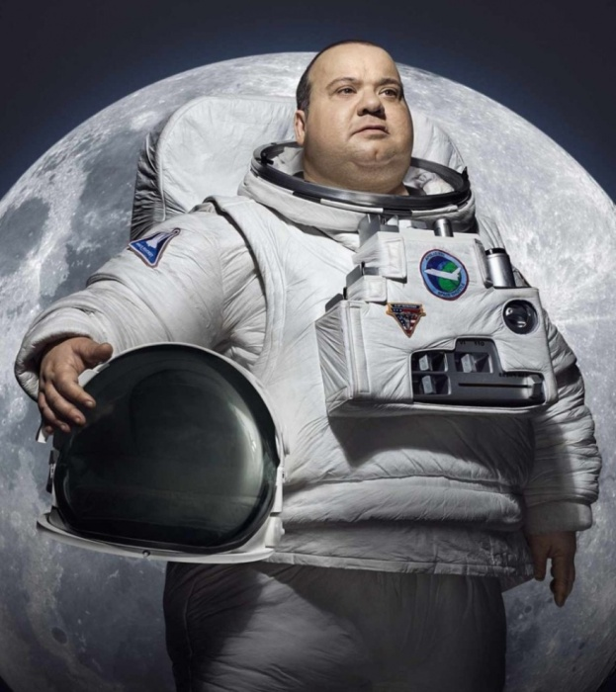

Приоритетные темы социальной рекламы:
Здоровый образ жизни

Slide 14


Приоритетные темы социальной рекламы:
Соблюдение правил дорожного движения

Slide 15
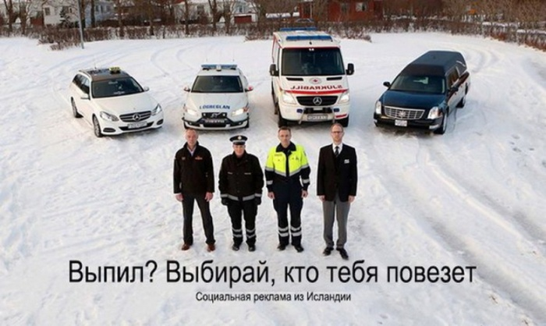
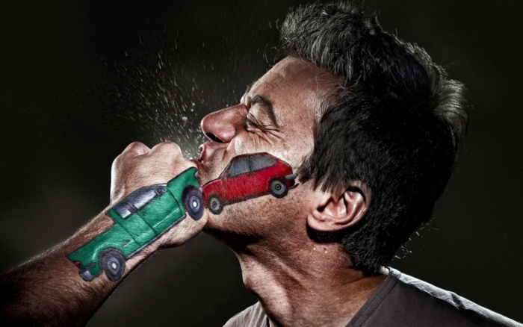
Приоритетные темы социальной рекламы:
соблюдение правил дорожного движения

Slide 16
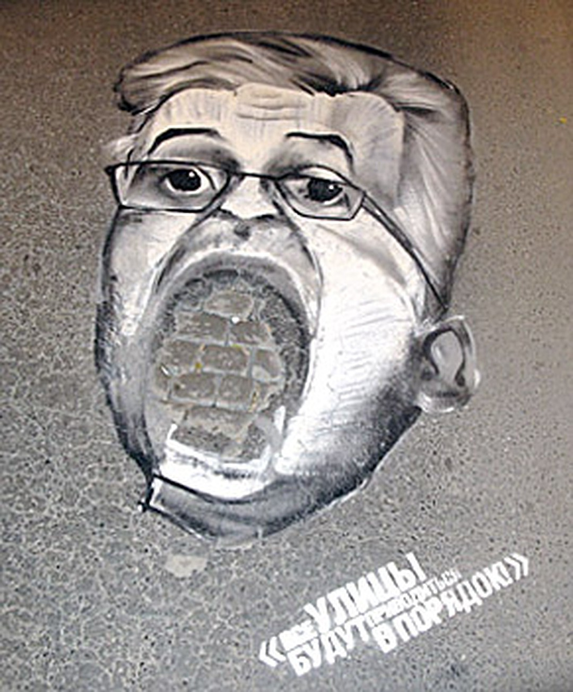
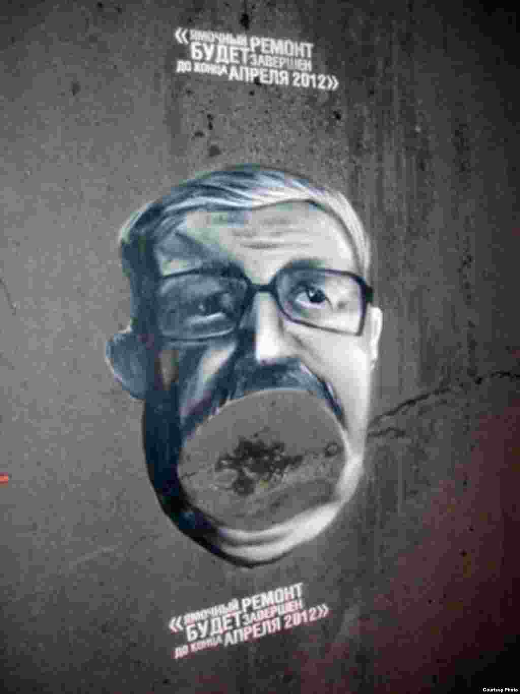

Приоритетные темы социальной рекламы:
Призыв к исполнению гражданских обязанностей

Slide 17

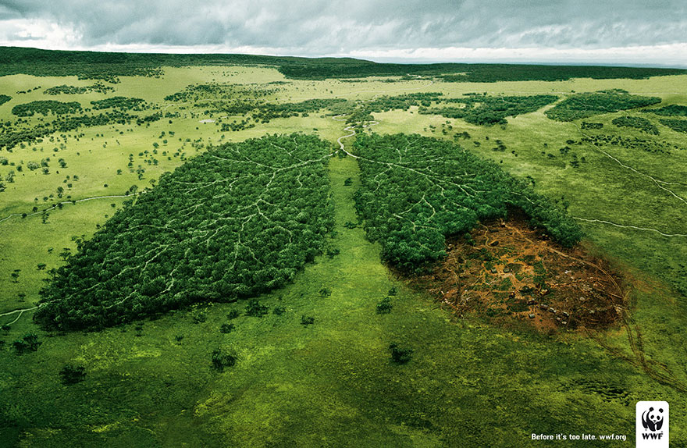
Приоритетные темы социальной рекламы:
Бережное отношение к природе

Slide 18
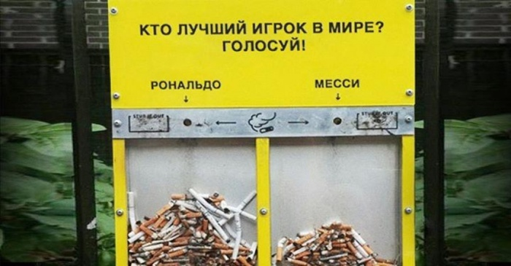

Приоритетные темы социальной рекламы:
Бережное отношение к природе

Slide 19
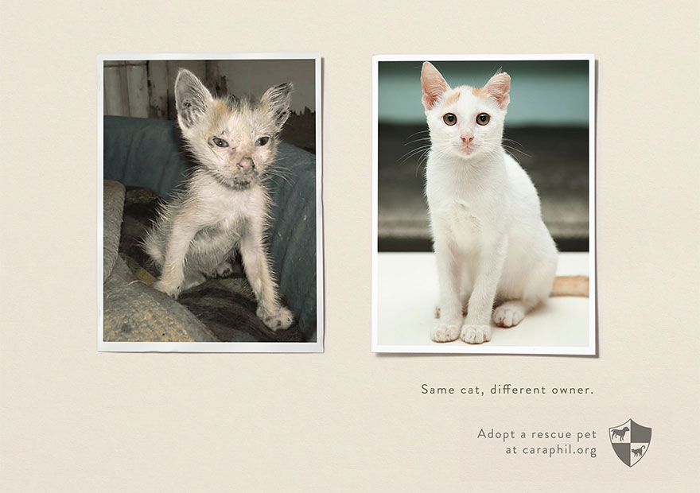

Приоритетные темы социальной рекламы:
Бережное отношение к животным

Slide 20
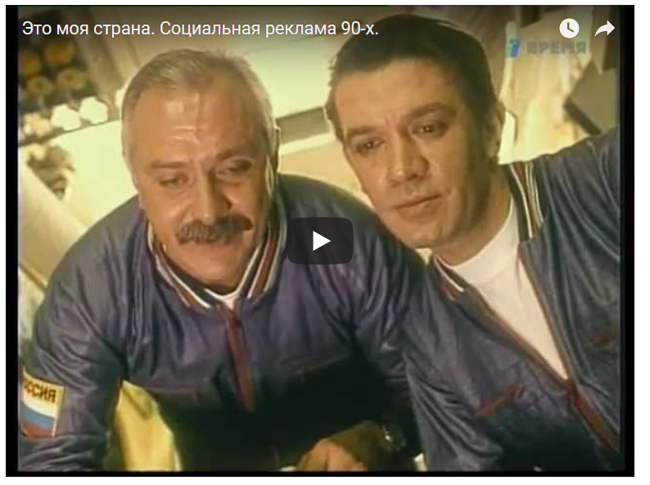
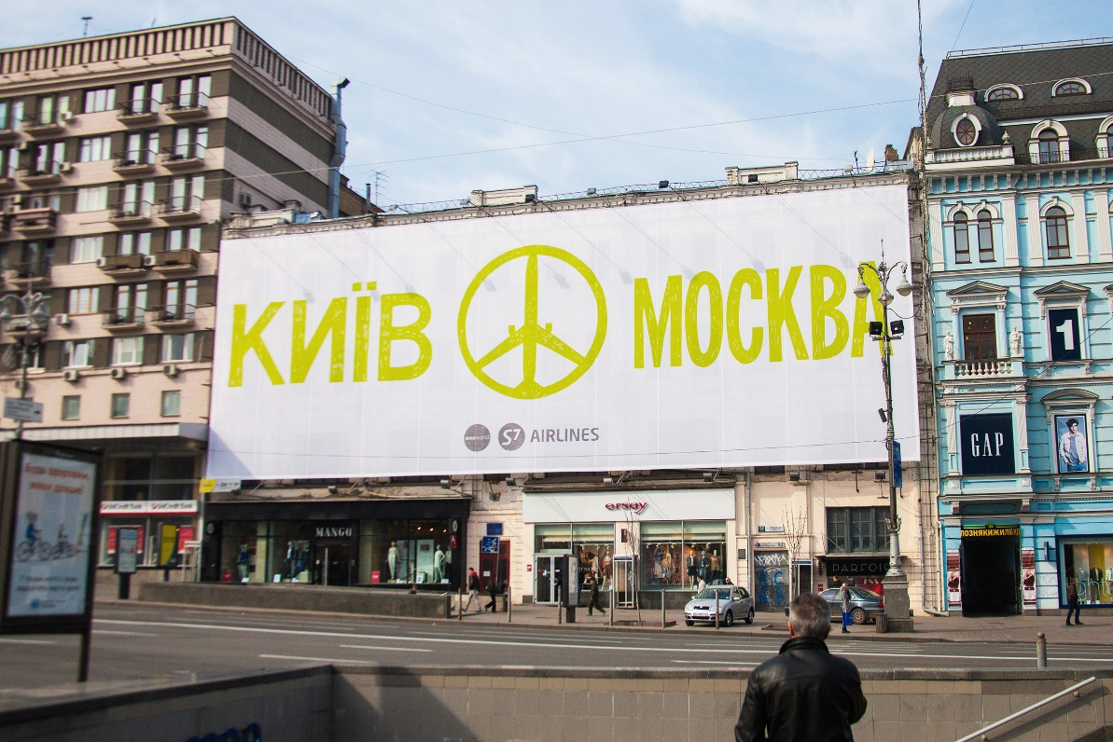
Приоритетные темы социальной рекламы:
Патриотизм и любовь к Родине

Slide 21
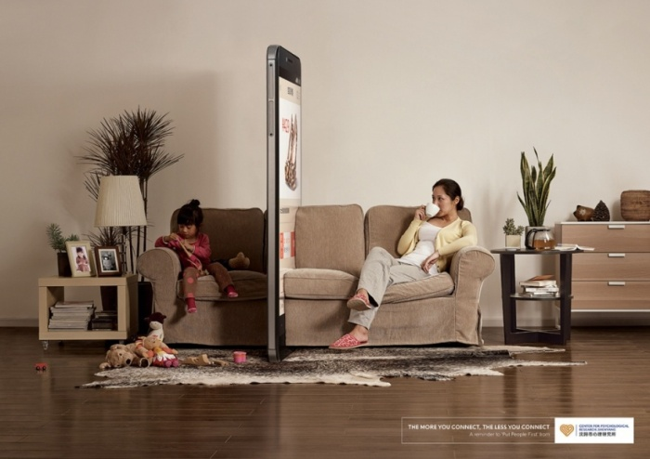
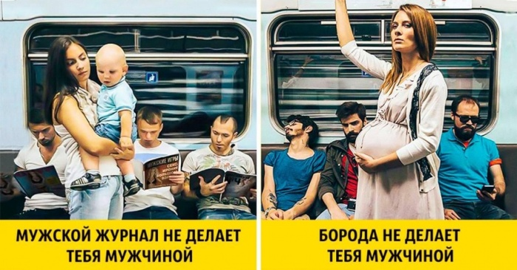
Приоритетные темы социальной рекламы:
Укрепление семейных отношений и отношений с людьми

Slide 22
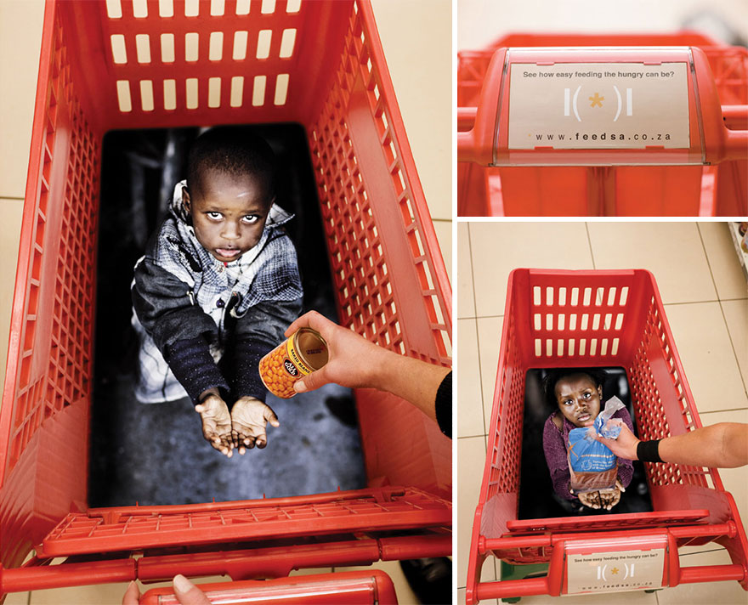

Приоритетные темы социальной рекламы:
Воспитание чувства ответственности за судьбу детей и социально незащищенных слоев.

Slide 23


Приоритетные темы социальной рекламы:
Воспитание чувства ответственности за судьбу детей и социально незащищенных слоев.

Slide 24
Задачи социальной рекламы:
формирование позитивного отношения к государственным структурам,
укрепление социально значимых институтов гражданского общества,
формирование общественного мнения;
привлечение внимания к актуальным проблемам общественной жизни;
активизация действий по их решению;
изменение поведенческой модели общества.
демонстрация социальной ответственности бизнеса,

Slide 25
Заказчики рекламы
Общественные компании. Для них социальная реклама считается одним из методов реализации своих идей, связанных с общественными изменениями либо продвижением определенных общественных ценностей. Среди всей рекламы такого типа, которая встречается, именно реклам общественных компаний, чаще всего встречается;
Благотворительные организации. Их основная деятельность заключается в том, чтобы оказать помощь нуждающимся людям. Помочь в этом сможет именно социальная реклама, поэтому они и занимаются её производством. Основным направлением и задачей считается сбор финансовых средств для нужд;

Slide 26
Заказчики рекламы
Государственные учреждения. Они используют социальную рекламу в своих целях, главная из которых – создание контакта между государством и обществом. Благодаря ней можно информировать и сообщать о самых важных и актуальных проблемах современности, влиять на сознание людей и на их мышление. Из-за этого, социальную рекламу, спонсируемую государством, практически нельзя отличить от политической разновидности рекламирования.
Коммерческие фирмы. Для них социальная реклама считается одним из методов PR-продвижения. Табачные фабрики с помощью социальной рекламы пытаются оправдать вредное для здоровья производство сигарет.

Slide 27
Федеральный закон "О рекламе", N 38-ФЗ статья 10
1. Подавать социальную рекламу могут как физические, так и юридические лица, а также государственные учреждения, органы местного самоуправления, муниципалитеты.
2. Важно обратить внимание, что в социальной рекламе не должны присутствовать конкретные марки товаров, рекламироваться торговые знаки, бренды. Не должны подчеркиваться какие-либо средства индивидуализации товара или организаций, кроме случаев, оговоренных в пятом подпункте данного закона.
3. Лица или организации, распространяющие рекламу, в обязательном порядке должны заключать договор на распространение социальной рекламы в пределах 5% объема всей рекламы, распространяемой за год. Порядок заключения такого договора установлен Гражданским кодексом РФ.

Slide 28
Федеральный закон "О рекламе", N 38-ФЗ статья 10
4. Если социальная реклама распространяется в радио или телепередачах, то продолжительность упоминания о спонсорах рекламы не должна превышать 3 секунды, а самому упоминанию или показу спонсоров не должно отводиться более 7% площади кадра. При распространении рекламы другими способами, данная информация не должна занимать более 5% рекламного пространства. Если рекламу подают государственные органы, муниципалитет или местные власти, то эти ограничения не действуют.
5. В социальной рекламе допускаются упоминания о тех организациях, которые нацелены на улучшение социально значимых объектов, на поддержание нуждающихся лиц, которые оказались в трудных ситуациях, которым требуется лечение или другая помощь.
6. Социальная реклама допускает показ физических лиц, которые оказались в сложных ситуациях, нуждающихся в благотворительной

Slide 29
Выгода
Социальная реклама в долгосрочной перспективе экономически выгодна государству, поскольку устранение многих социальных проблем ведет к благосостоянию государства (напр., здоровье нации, поступление в полной мере налогов в бюджет и т.д.)
Родоначальниками социальной рекламы считаются США и Великобритания, а наработанный опыт наиболее показателен и успешно используется в других странах. Государство - важнейший участник рынка социальной рекламы за рубежом.

Slide 30
Особенности рынка в России
отсутствие единого органа, координирующего и организующего деятельность в области социальной рекламы;
низкий уровень активности субъектов социальной рекламы;
слабая степень доверия со стороны населения к рекламе в целом.

Slide 31
Итог
Хорошая социальная реклама надолго запоминается, о ней думают и она действительно заставляет людей меняться.

